Slide 1


Mechanika tekutin
(Fyz70)
Vlastnosti kapalin a plynů
Tlakové síly v kapalině – Pascalův zákon
Tlak v kapalinách vyvolaný vnější silou
Tlak v kapalinách vyvolaný tíhovou silou
Hydrostatický tlak
Spojené nádoby
8. 12. 2025

Slide 2
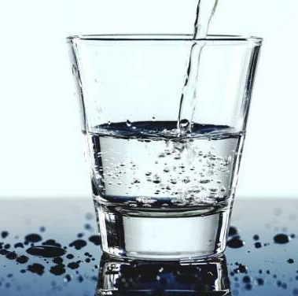

TEKUTINY
KAPALINY
PLYNY
Tekutina je společný název pro kapaliny a plyny, jejichž významnou společnou vlastností je tekutost, neboli neschopnost udržet svůj stálý tvar díky snadnému vzájemnému pohybu částic. K tekutinám se většinou řadí také sypké látky, které jsou sice pevného skupenství, ale splňují kritérium tekutosti.
Tekutiny se liší od pevných látek především velkou pohyblivostí svých částic, nemají vlastní tvar a snadno se dělí.
Mechanika tekutin studuje podmínky rovnováhy kapalin a plynů v klidu, zákonitosti jejich pohybu a pohybu těles ponořených do kapalin a plynů.
Podmínkami rovnováhy se zabývá statika kapalin a plynů – hydrostatika a aerostatika
Zákonitostmi pohybu se zabývá dynamika kapalin a plynů – hydrodynamika a aerodynamika

Slide 3
Vlastnosti kapalin a plynů
Kapalná tělesa si zachovávají i při proměnném tvaru stálý objem a jsou-li v klidu, vytvářejí v tíhovém poli Země vodorovný povrch, volnou hladinu. Vzájemně značně velké odpudivé síly mezi molekulami kapaliny zabraňují jejich vzájemnému přiblížení, což je příčinou velmi malé stlačitelnosti kapalin.
Plynná tělesa vždy vyplňují celý objem nádoby. Vzhledem k poměrně velkým středním vzdálenostem molekul plynu v porovnání s jejich rozměry a při jejich značné pohyblivosti jsou vzájemné síly mezi molekulami zanedbatelné. Proto plynná tělesa nemají stálý tvar ani stálý objem, nevytvářejí volný povrch a jsou dobře stlačitelná.
Kapaliny a plyny se liší různou tekutostí. Vzájemná pohyblivost částic je větší u plynů než u kapalin, ale ani u všech kapalin není stejná. Příčinnou různé tekutosti – fluidity je vnitřní tření neboli viskozita tekutin.
Viskozita je veličina charakterizující vnitřní tření a závisí především na přitažlivých silách mezi částicemi. Kapaliny s větší přitažlivou silou mají větší viskozitu, větší viskozita znamená větší brzdění pohybu kapaliny nebo těles v kapalině.
Ideální kapalina je kapalina dokonale tekutá, bez vnitřního tření a zcela nestlačitelná
Ideální plyn je dokonale tekutý a bez vnitřního tření ale na rozdíl od kapalin je dokonale stlačitelný
Video – vlastnosti tekutin

Slide 4
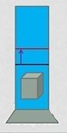
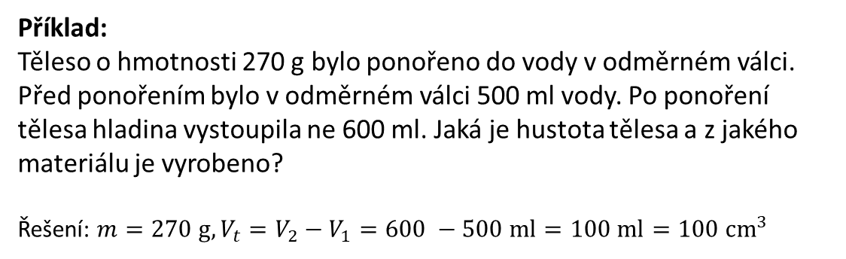
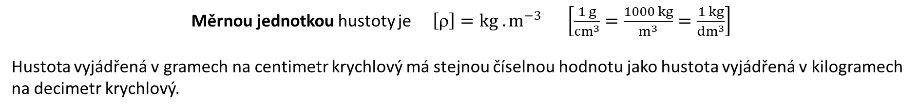
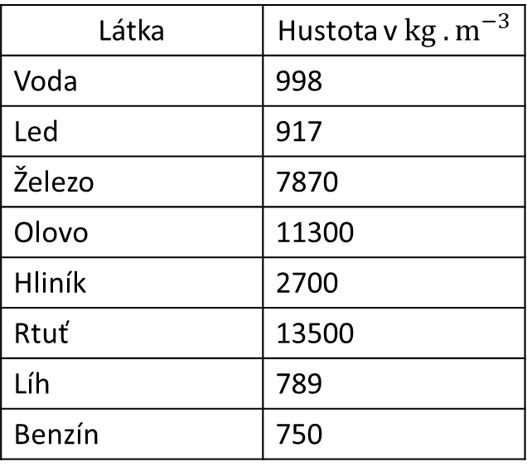
Hustota látky ρ (ró)
Hustota je fyzikální veličina, která se označuje řeckým písmenem ρ (ró) a vypočítáme jí podle vztahu:
$=\frac{m}{V}$ kde $m$ je hmotnost a $V$ je objem.
Dokažte!
Měrnou jednotkou hustoty je $\left[\right]=kg . m^{−3}$ $\left[\frac{1 g}{{cm}^{3}}=\frac{1000 kg}{m^{3}}=\frac{1 kg}{{dm}^{3}}\right]$
Hustota vyjádřená v gramech na centimetr krychlový má stejnou číselnou hodnotu jako hustota vyjádřená v kilogramech na decimetr krychlový.
Látka | Hustota v ${kg . m}^{−3}$
Voda | 998
Led | 917
Železo | 7870
Olovo | 11300
Hliník | 2700
Rtuť | 13500
Líh | 789
Benzín | 750
Příklad:
Těleso o hmotnosti 270 g bylo ponořeno do vody v odměrném válci. Před ponořením bylo v odměrném válci 500 ml vody. Po ponoření tělesa hladina vystoupila ne 600 ml. Jaká je hustota tělesa a z jakého materiálu je vyrobeno?
Řešení: $m=270 g, V_{t}=V_{2}−V_{1}=600 −500 ml=100 ml=100 {cm}^{3}$
$$ρ=\frac{m}{V}=\frac{270}{100} \frac{g}{{cm}^{3}}=2,7 g . {cm}^{−3}=2700 kg . m^{−3}$$
Hustotě $2700 kg . m^{−3}$ odpovídá hliník. Těleso je vyrobeno z hliníku.

Slide 5

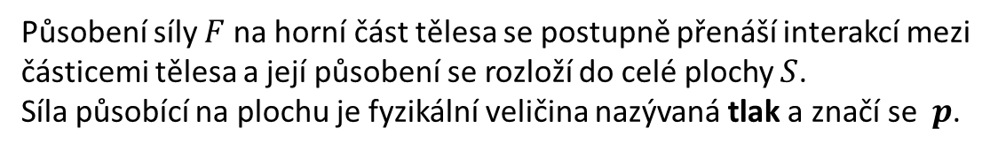
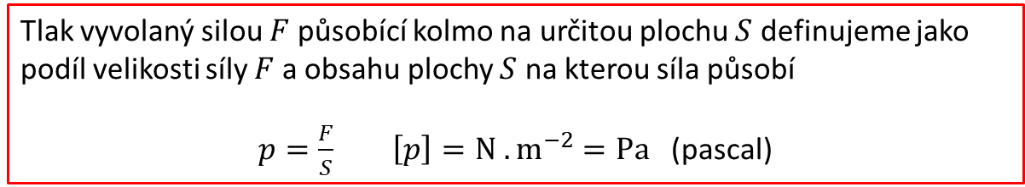

Tlak a jednotka tlaku
Fyzikální podstata tlaku
Tlak v kapalinách a plynech je vyvoláván tepelným pohybem částic (atomů nebo molekul); nárazy těchto částic na stěny nádoby se projevují tlakem na ně působícím.
Tlak působí i v pevných tělesech, kde se přenáší interakcí mezi částicemi pevně vázanými v pevném tělese – viz obrázek.
Působení síly $F$ na horní část tělesa se postupně přenáší interakcí mezi částicemi tělesa a její působení se rozloží do celé plochy $S$.
Síla působící na plochu je fyzikální veličina nazývaná tlak a značí se $p$.
$$F$$
Tlak vyvolaný silou $F$ působící kolmo na určitou plochu $S$ definujeme jako podíl velikosti síly $F$ a obsahu plochy $S$ na kterou síla působí
$p=\frac{F}{S}$ $\left[p\right]=N . m^{−2}=Pa$ (pascal)
V praxi se více používají násobky jednotky tlaku vyjádřené předponou
hektopascal hPa = 10² Pa
kilopascal kPa = 10³ Pa
megapascal MPa = 10⁶ Pa
gigapascal GPa = 10⁹ Pa
$$S$$

Slide 6
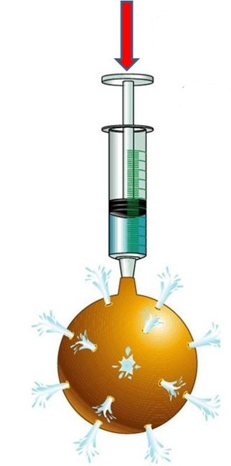
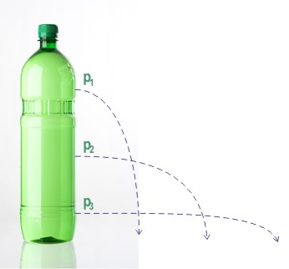

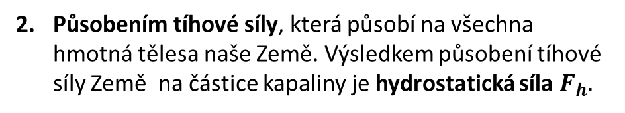


Tlak v kapalinách a plynech
Tlakovou sílu v kapalině nebo plynu lze realizovat:
Působením vnější síly prostřednictvím pevného tělesa, které působí na povrch kapaliny nebo plynu z vnějšku
přes pružné stěny nádoby nebo píst.
Působením tíhové síly, která působí na všechna hmotná tělesa naše Země. Výsledkem působení tíhové síly Země na částice kapaliny je hydrostatická síla $F_{h}.$
$F$ – vnější síla
$F_{G} −$ tíhová síla
$$F_{G}$$

Slide 7
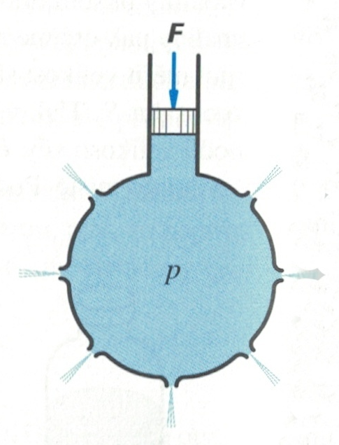
Tlak v kapalinách vyvolaný vnější silou
V důsledku tekutosti se přenáší působící vnější tlaková síla v klidné kapalině do všech směrů, přičemž působí vždy kolmo na určitou plochu kapaliny. Působíme-li na vodu v kulové nádobě s postranními otvory prostřednictvím pístu tlakovou silou F, vystřikuje voda kolmo ke stěnám nádoby stejně prudce všemi otvory. Kolmé působení plyne z faktu, že kapalina zůstává v klidu. Šikmé působení tlaku, byť o malý úhel by způsobilo pohyb kapaliny v příslušném směru.
Z pokusu vyplývá, že tlak p vyvolaný vnější silou je ve všech místech kapaliny stejný.
Vlastnost takto vyvolaného tlaku v kapalinách vnější silou vyjadřuje Pascalův zákon
Přenos síly v kapalině
Pascalův zákon
Tlak vyvolaný vnější silou, která působí na kapalinu v uzavřené nádobě je ve všech místech kapaliny stejný.
Pascalův zákon platí jak pro kapaliny, tak pro plyny.
Podle definičního vztahu $p=\frac{F}{S}$ závisí tlak v kapalině na velikosti vnější síly $F$ a na obsahu plochy $S$, na kterou síla kolmo působí. Nezávisí však na objemu kapaliny, na její hustotě ani na hloubce ve které tlak vyvolaný vnější silou počítáme.

Slide 8
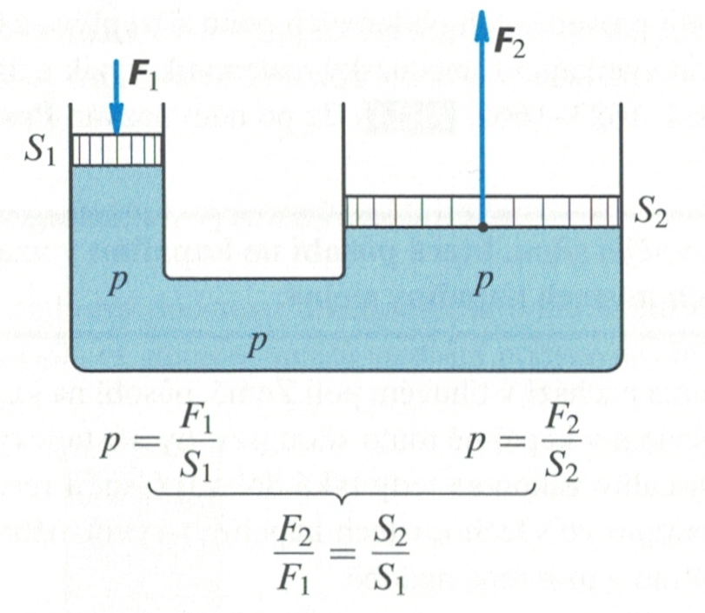
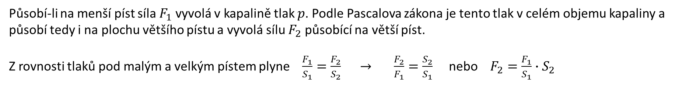
Hydraulický lis, zvedák, hydraulické brzdy …
Působí-li na menší píst síla $F_{1}$ vyvolá v kapalině tlak $p$. Podle Pascalova zákona je tento tlak v celém objemu kapaliny a působí tedy i na plochu většího pístu a vyvolá sílu $F_{2}$působící na větší píst.
Z rovnosti tlaků pod malým a velkým pístem plyne $\frac{F_{1}}{S_{1}}=\frac{F_{2}}{S_{2}} → \frac{F_{2}}{F_{1}}=\frac{S_{2}}{S_{1}}$ nebo $F_{2}=\frac{F_{1}}{S_{1}}∙S_{2}$
Velikost působících sil na písty jsou ve stejném poměru jako obsahy jejich průřezů

Slide 9
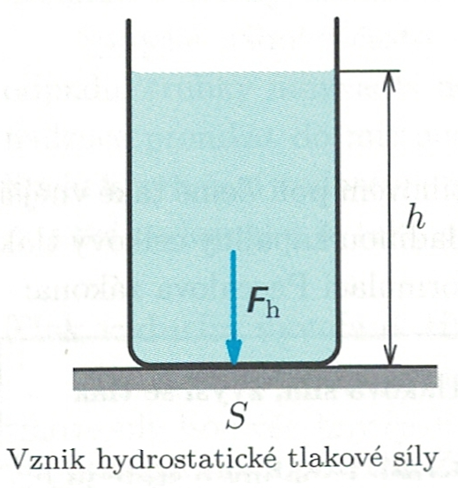
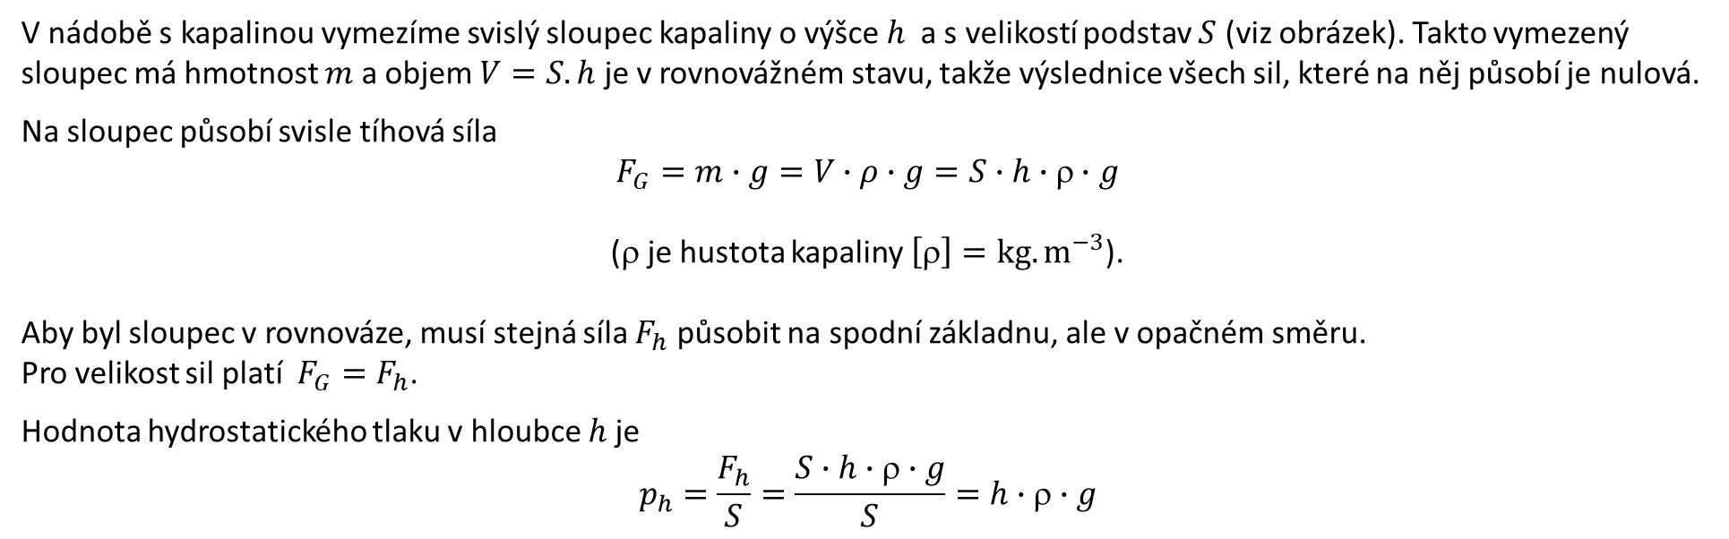
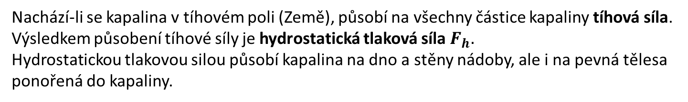
Tlak v kapalinách vyvolaný tíhovou silou
Nachází-li se kapalina v tíhovém poli (Země), působí na všechny částice kapaliny tíhová síla. Výsledkem působení tíhové síly je hydrostatická tlaková síla $F_{h}.$
Hydrostatickou tlakovou silou působí kapalina na dno a stěny nádoby, ale i na pevná tělesa ponořená do kapaliny.
Hydrostatická tlaková síla vyvolá v každém bodě kapaliny hydrostatický tlak.
Hodnota hydrostatického tlaku:
V nádobě s kapalinou vymezíme svislý sloupec kapaliny o výšce $h$ a s velikostí podstav $S$ (viz obrázek). Takto vymezený sloupec má hmotnost $m$ a objem $V=S.h$ je v rovnovážném stavu, takže výslednice všech sil, které na něj působí je nulová.
Na sloupec působí svisle tíhová síla
$F_{G}=m∙g=V∙ρ∙g=S∙h∙∙g$
(ρ je hustota kapaliny $\left[\right]=kg.m^{−3}$).
Aby byl sloupec v rovnováze, musí stejná síla $F_{h}$ působit na spodní základnu, ale v opačném směru.
Pro velikost sil platí $F_{G}=F_{h}$.
Hodnota hydrostatického tlaku v hloubce $h$ je
$$p_{h}=\frac{F_{h}}{S}=\frac{S∙h∙ρ∙g}{S}=h∙ρ∙g$$

Slide 10
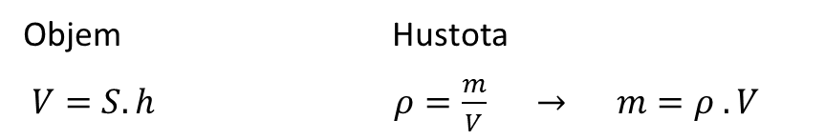
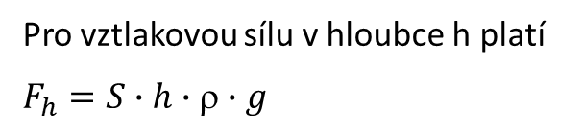


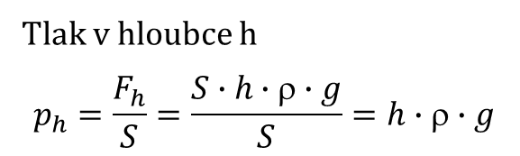
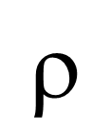

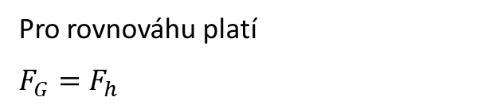

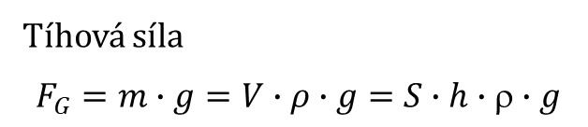


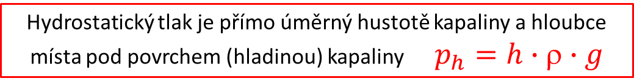
Tlak v kapalinách vyvolaný tíhovou silou - stručně
$$S$$
Objem Hustota
$V=S.h$ $ρ=\frac{m}{V} → m=ρ . V$
$$$$
Tíhová síla
$$F_{G}=m∙g=V∙ρ∙g=S∙h∙∙g$$
$$V$$
$$h$$
Pro rovnováhu platí
$$F_{G}=F_{h}$$
$$F_{G}$$
Pro vztlakovou sílu v hloubce h platí
$$F_{h}=S∙h∙∙g$$
$$S$$
Tlak v hloubce h
$$p_{h}=\frac{F_{h}}{S}=\frac{S∙h∙ρ∙g}{S}=h∙ρ∙g$$
$$F_{h}$$
Hydrostatický tlak je přímo úměrný hustotě kapaliny a hloubce místa pod povrchem (hladinou) kapaliny $p_{h}=h∙∙g$
Pro odvození vztahu pro hydrostatický tlak jsme neuvažovali hodnotu atmosférického tlaku $p_{a}$, který by bylo nutné přičíst k hydrostatickému tlaku $p_{h}$. Tlak včetně atmosférického tlaku se nazývá absolutní tlak $p=p_{a}+h∙∙g$

Slide 11
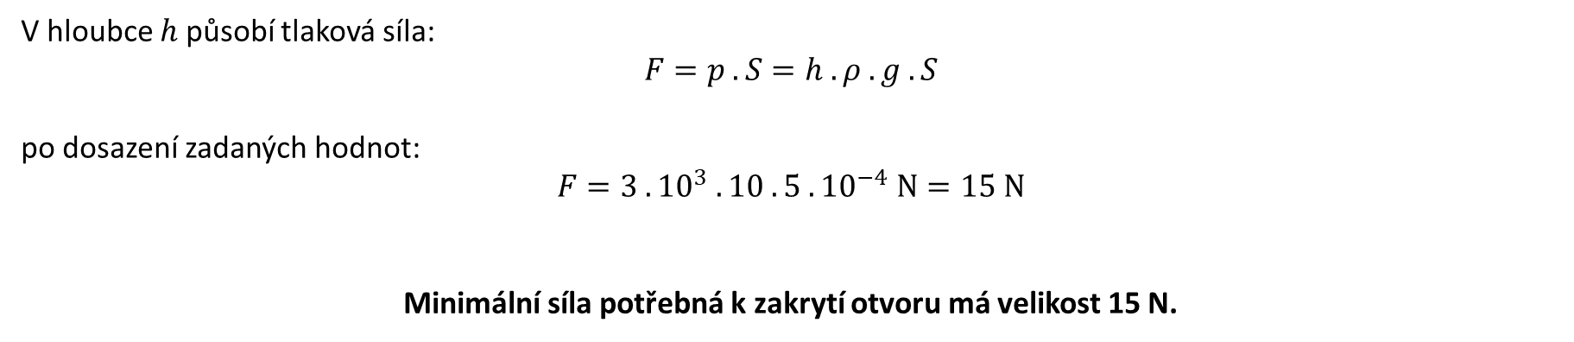
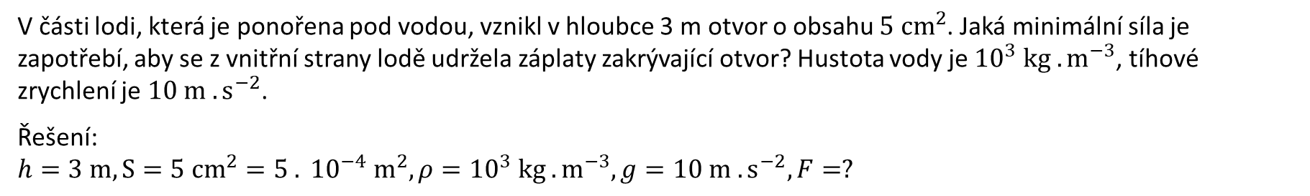
Úloha
V části lodi, která je ponořena pod vodou, vznikl v hloubce 3 m otvor o obsahu $5 {cm}^{2}$. Jaká minimální síla je zapotřebí, aby se z vnitřní strany lodě udržela záplaty zakrývající otvor? Hustota vody je ${10}^{3} {kg . m}^{−3}$, tíhové zrychlení je $10 {m . s}^{−2}$.
Řešení:
$$h=3 m, S=5 {cm}^{2}=5 . {10}^{−4} m^{2}, ρ={10}^{3} {kg . m}^{−3}, g=10 {m . s}^{−2}, F=?$$
V hloubce $h$ působí tlaková síla:
$$F=p . S=h . ρ . g . S$$
po dosazení zadaných hodnot:
$$F=3 . {10}^{3} . 10 . 5 . {10}^{−4} N=15 N$$
Minimální síla potřebná k zakrytí otvoru má velikost 15 N.

Slide 12
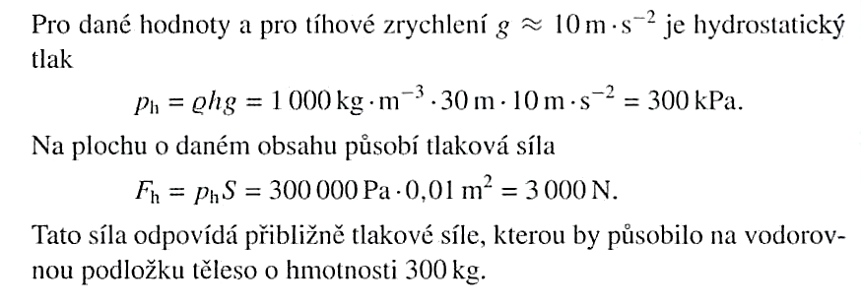
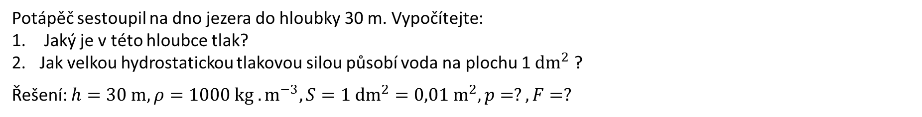
Příklad
Potápěč sestoupil na dno jezera do hloubky 30 m. Vypočítejte:
Jaký je v této hloubce tlak?
Jak velkou hydrostatickou tlakovou silou působí voda na plochu 1 ${dm}^{2}$ ?
Řešení: $h=30 m, ρ=1000 kg . m^{−3}, S=1 {dm}^{2}=0,01 m^{2}, p=?, F=?$

Slide 13
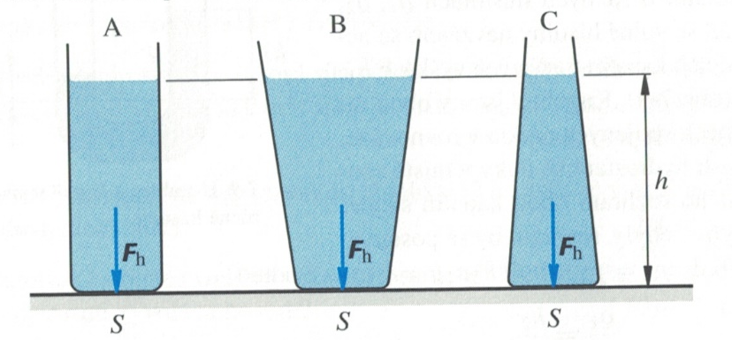
Hydrostatické paradoxon (paradoxní = zdánlivě protismyslný)
Hydrostatická tlaková síla nezávisí na tvaru nádoby a celkovém objemu kapaliny v nádobě. Závisí pouze na výšce $h$ hladiny v nádobě a velikosti obsahu $S$ dna nádoby (viz obrázek). Na dno všech nádob bude působit stejně veliká hydrostatická síla $F_{h}=S∙h∙∙g$, i když v každé nádobě je jiný objem kapaliny.
Vysvětlení jevu spočívá v uvědomění si, že v případě nádoby B a C ovlivňuje velikost tlakové síly také reakce stěn nádoby.

Slide 14
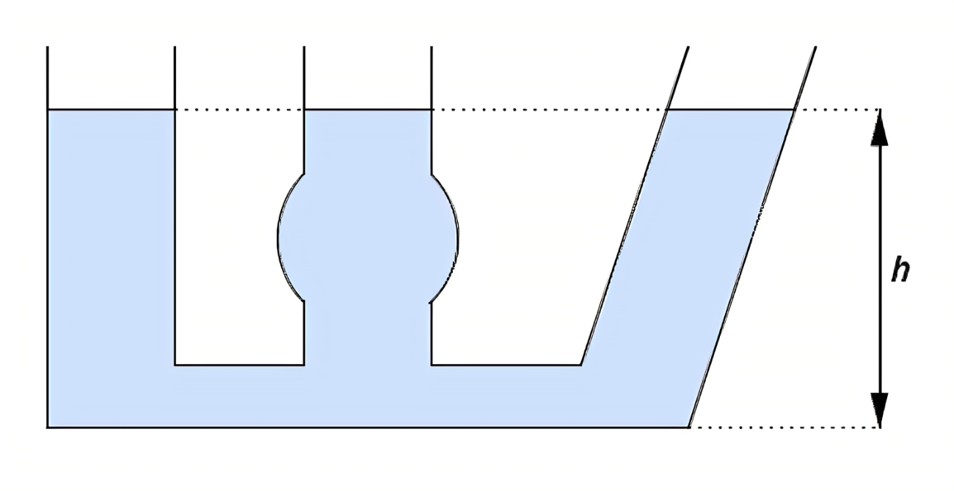
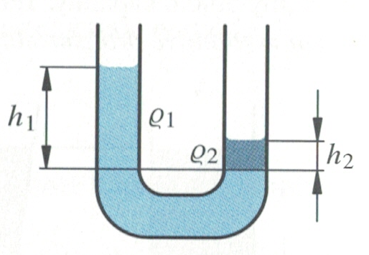



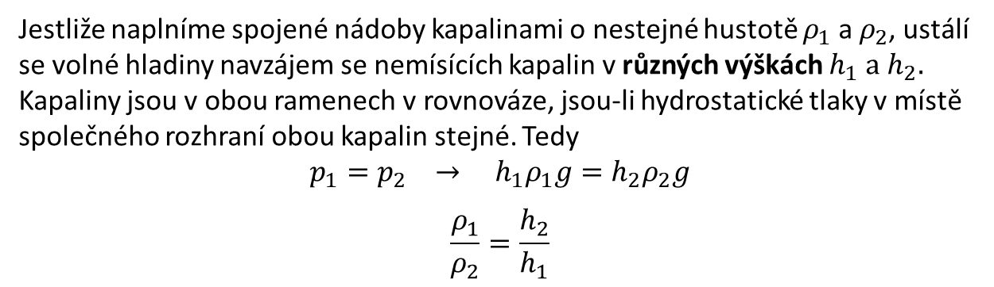
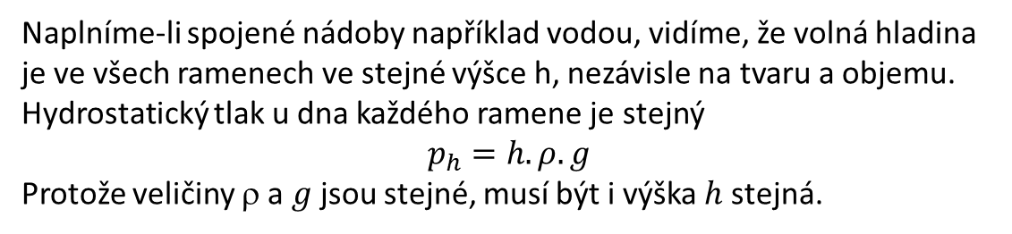
Spojené nádoby
Spojené nádoby naplněné kapalinou o téže hustotě ρ.
Naplníme-li spojené nádoby například vodou, vidíme, že volná hladina je ve všech ramenech ve stejné výšce h, nezávisle na tvaru a objemu.
Hydrostatický tlak u dna každého ramene je stejný
$p_{h}=h.ρ.g$
Protože veličiny ρ a $g$jsou stejné, musí být i výška $h$ stejná.
$$p_{h}$$
$$p_{h}$$
$$p_{h}$$
Spojené nádoby naplněné kapalinami o nestejné hustotě $ρ_{1}$ a $ρ_{2}$ .
Jestliže naplníme spojené nádoby kapalinami o nestejné hustotě $ρ_{1}$ a $ρ_{2}$, ustálí se volné hladiny navzájem se nemísících kapalin v různých výškách $h_{1} a h_{2}.$
Kapaliny jsou v obou ramenech v rovnováze, jsou-li hydrostatické tlaky v místě společného rozhraní obou kapalin stejné. Tedy
$p_{1}=p_{2} → h_{1}ρ_{1}g=h_{2}ρ_{2}g$
$$\frac{ρ_{1}}{ρ_{2}}=\frac{h_{2}}{h_{1}}$$
Ve spojených nádobách jsou hustoty kapalin v převráceném poměru k výškám kapalin nad společným rozhraním.

Slide 15
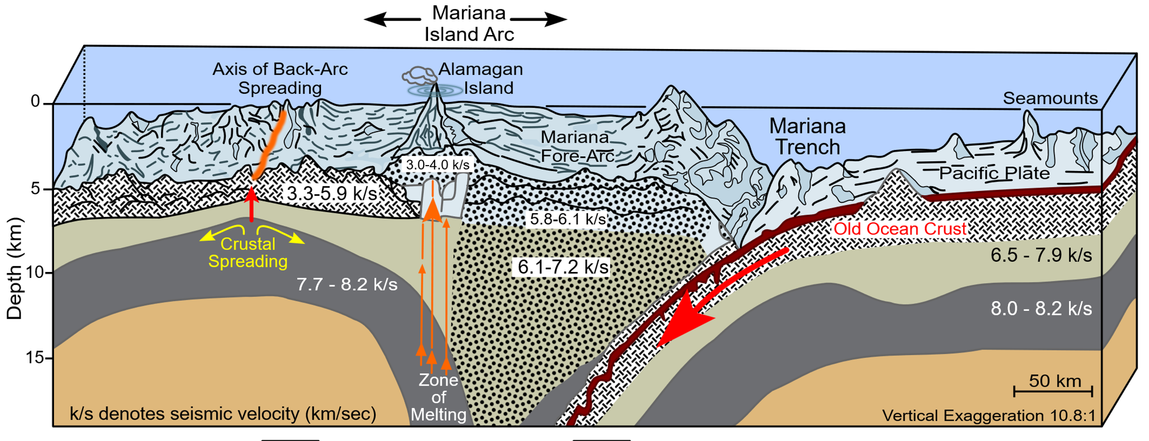
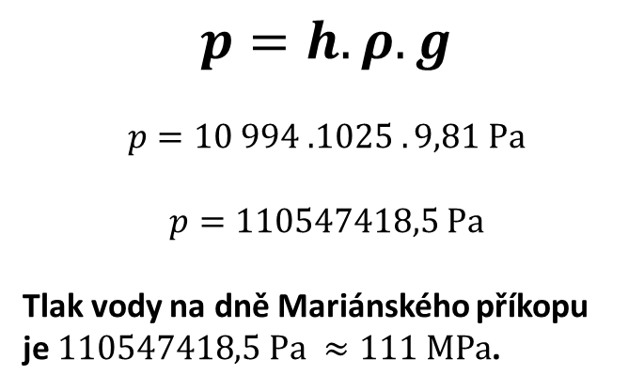
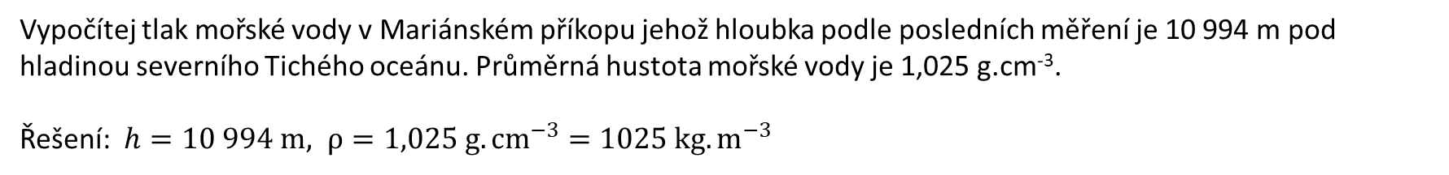
Příklad
Vypočítej tlak mořské vody v Mariánském příkopu jehož hloubka podle posledních měření je 10 994 m pod hladinou severního Tichého oceánu. Průměrná hustota mořské vody je 1,025 g.cm⁻³.
Řešení: $h=10 994 m, ρ=1,025 g.{cm}^{−3}=1025 kg.m^{−3}$
$$p=h.ρ.g$$
$$p=10 994 .1025 . 9,81 Pa$$
$$p=110547418,5 Pa$$
Tlak vody na dně Mariánského příkopu je $110547418,5 Pa ≈111 MPa$.
Naměřený tlak na dně Mariánského příkopu dosahoval 1086 baru, což odpovídá tlaku 108,6 MPa, přibližně 1000× většímu tlaku, než je na povrchu moře.
Příkop vzniká na rozhraní dvou subdukujících desek a to přesněji na subdukci Pacifické desky, která se podsouvá pod desku Filipínskou. Maximální hloubka příkopu byla změřena na 10 994 metrů (odpovídá 35 798 stop) pod hladinou moře, což je více, než má Mount Everest nad mořskou hladinou.

Slide 16
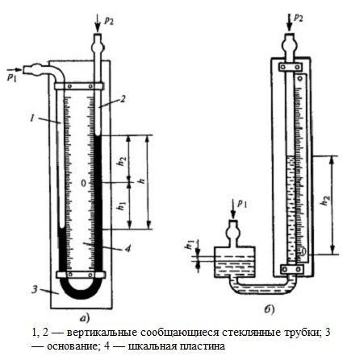
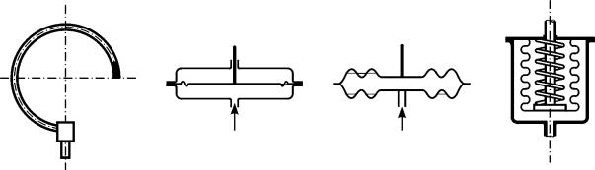
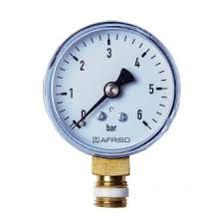
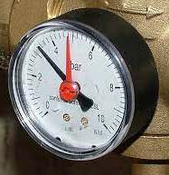
Princip přístrojů na měření tlaku
Bourdonova
trubice
Membrána
Krabice
Vlnovec
U - trubice

Slide 17
Konec

